Slide 1
Proposal Penelitian Disertasi
Markov Chain Monte Carlo untuk
Penentuan Kapasitas Hosting Stokastik pada
Penetrasi PLTS dan PLTS-Baterai Tersebar
Wijaya Yudha Atmaja –– 20/468298/STK/00830
Promotor: Ir. Sarjiya, S.T., M.T., Ph.D., IPU.
Ko-Promotor: Ir. Lesnanto Multa Putranto, S.T., M.Eng., Ph.D., IPM.

Slide 2
Pokok Bahasan
Pendahuluan
Metode Penelitian
Tinjauan Pustaka
Kemajuan Penelitian
Jadwal Penelitian
Markov Chain Monte Carlo untuk Penentuan Kapasitas Hosting Stokastik pada Penetrasi PLTS dan PLTS-Baterai Tersebar

Slide 3
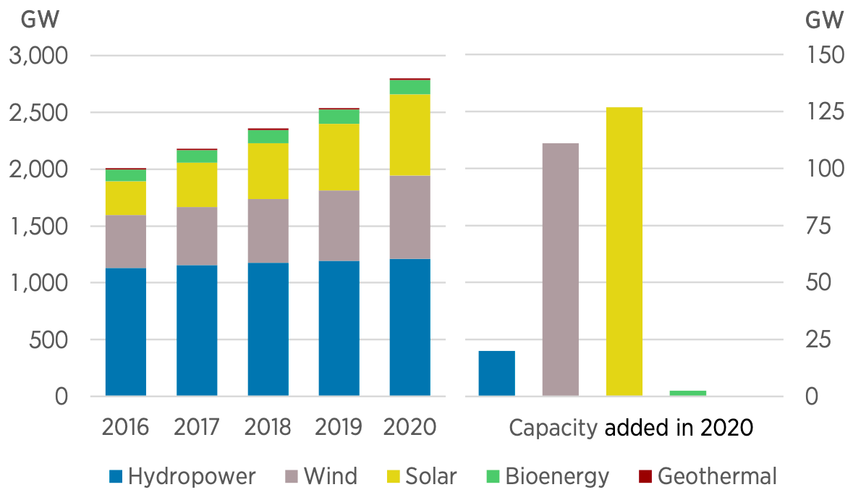
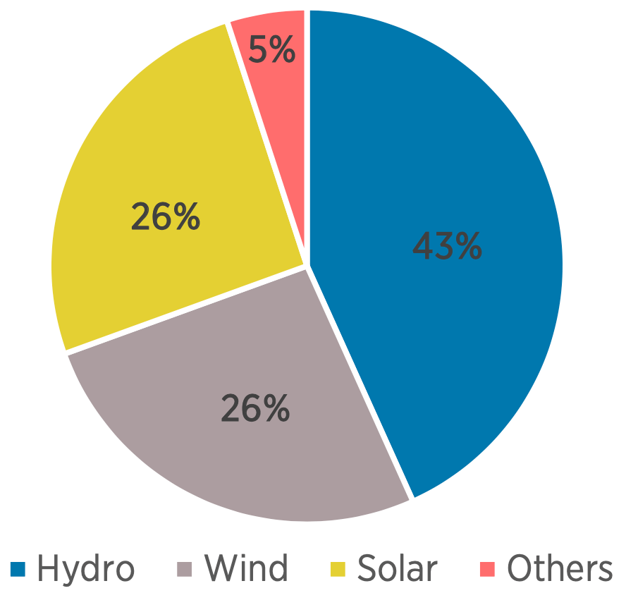
Pendahuluan: Latar Belakang (Kenaikan Penetrasi EBT)
PLTS tercatat sebagai EBT dengan laju pertumbuhan tertinggi (22% selama 2020). Kapasitas PLTS di dunia pada akhir 2020 adalah 714 GW
(26% dari total EBT)
Kapasitas EBT di dunia
pada akhir 2020: 2799 GW
Pertumbuhan kapasitas EBT selama 2020: 10.3%
Sumber: Irena Highlight 2021

Slide 4
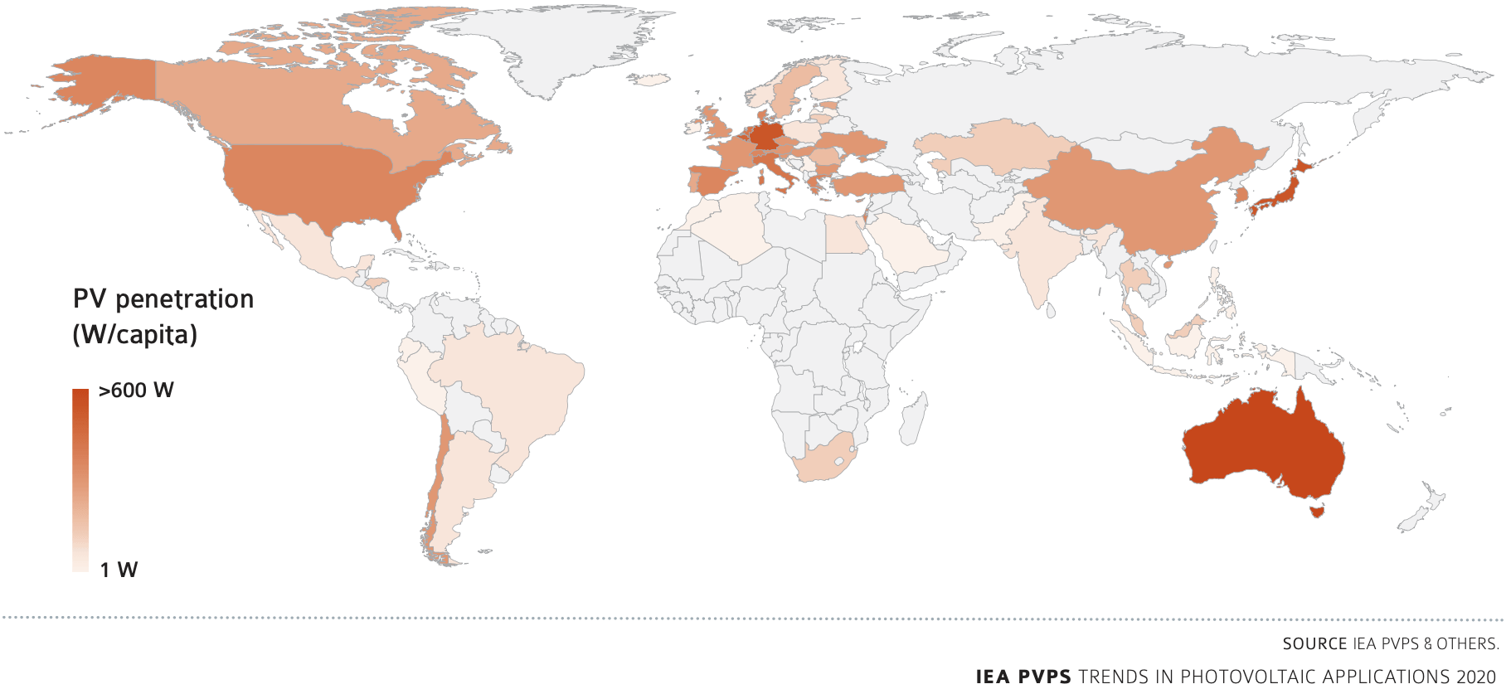
Pendahuluan: Latar Belakang (Kenaikan Penetrasi PLTS)

Slide 5
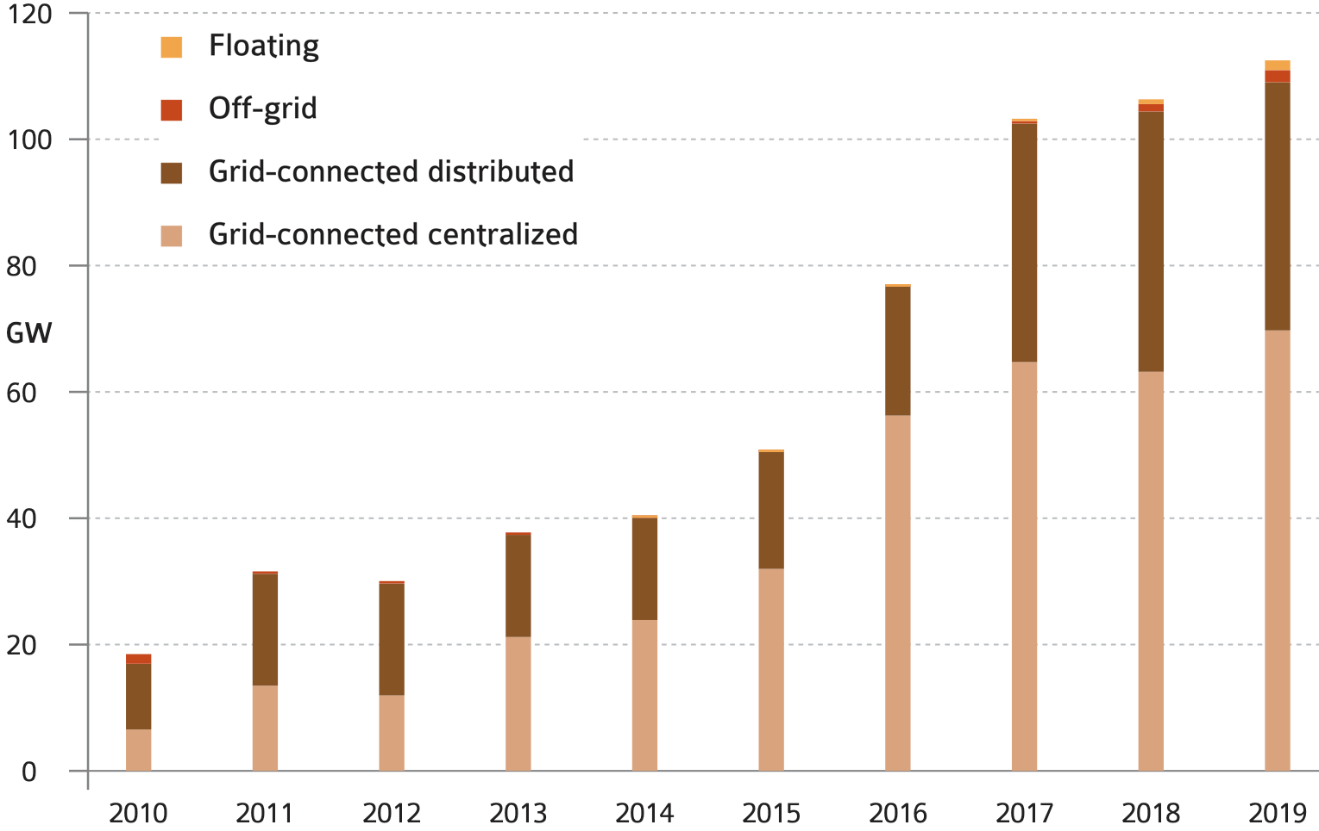




Pendahuluan: Latar Belakang (Kenaikan Penetrasi PLTS)
Kenaikan penetrasi PLTS
disebabkan oleh
Dorongan
Dukungan dari pemerintah
Visi untuk mengurangi pembangkit berbahan bakar fosil dan emisi CO2
Penurunan harga PLTS
Perkembangan teknologi PLTS
Sumber: IEA PVPS 2020

Slide 6
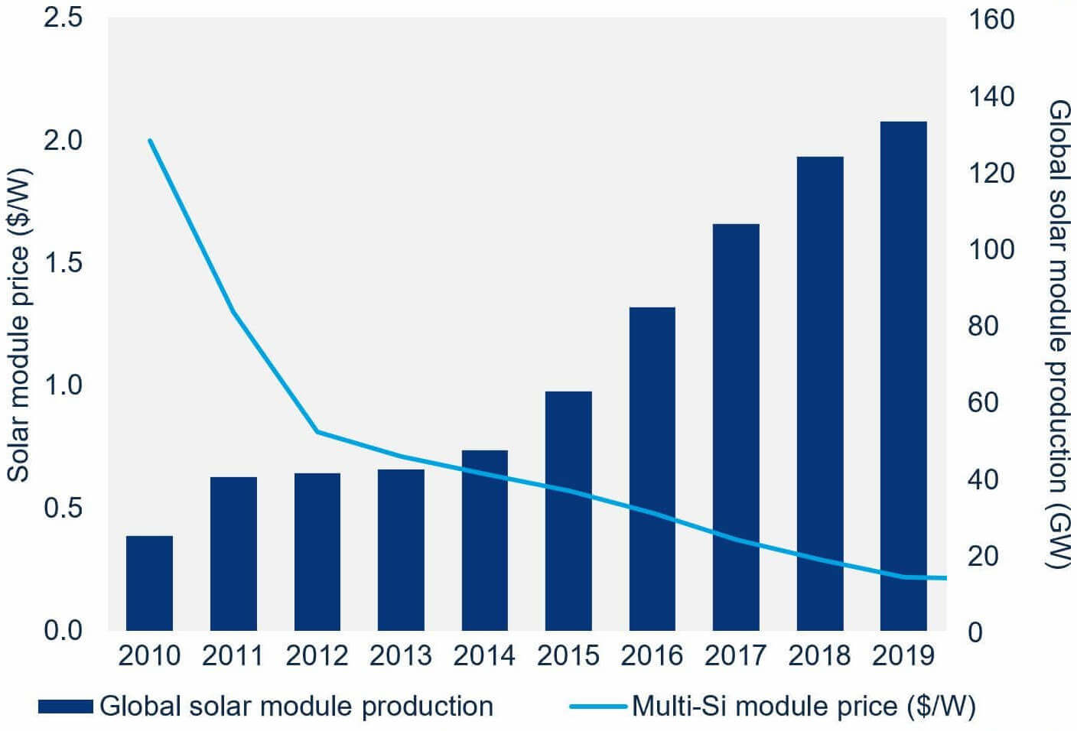
Pendahuluan: Latar Belakang (Dorongan)
Sumber: Wood Mackenzie

Slide 7

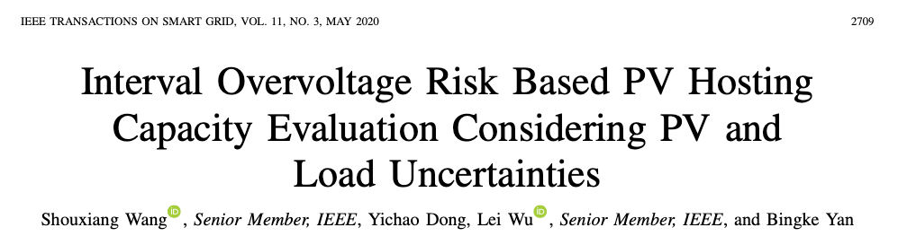
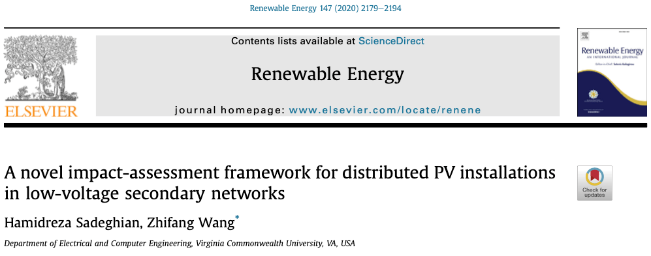
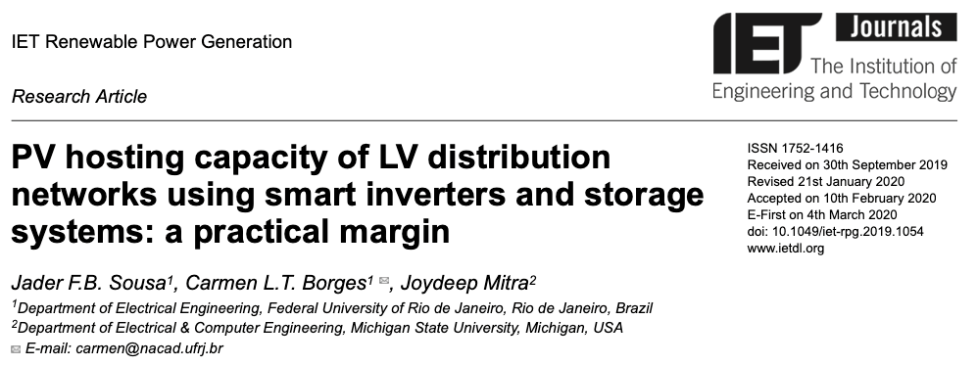
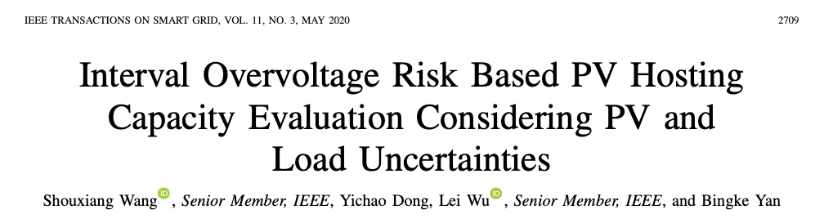
Pendahuluan: Latar Belakang (Tantangan)
Tantangan
Penelitian mengenai pengembangan kapasitas hosting
Dampak negatif ke jaringan distribusi tenaga listrik
Penentuan kapasitas hosting
Apakah akurasi metode–metode yang sudah ada telah cukup dalam mempertimbangkan ketidakpastian/variabilitas dan merepresentasikan kondisi riil penetrasi?

Slide 8
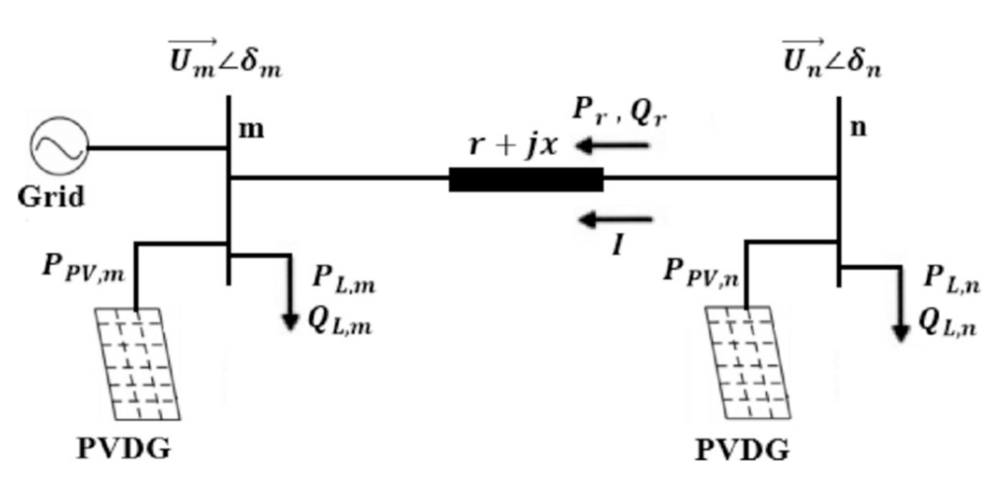
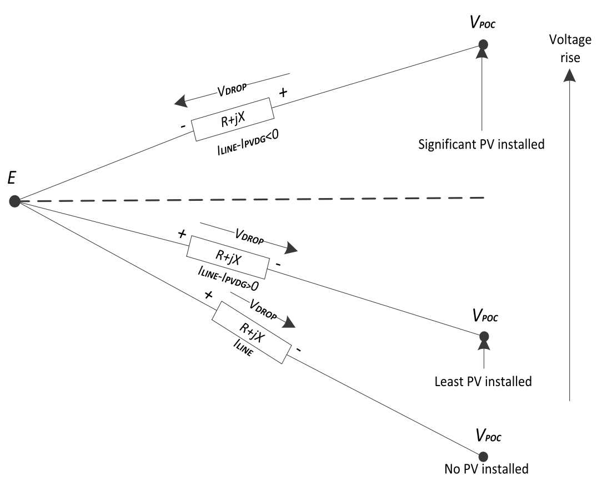
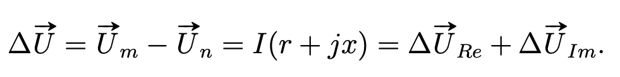

Voltage Rise
Sumber gambar phasor:
S. Pukhrem, IEEE Journal, 2017

Slide 9


Pendahuluan: Big Picture/Overall View
Latar belakang: Kenaikan penetrasi PLTS atap pada level tertentu, dengan karakteristik acak dari lokasi penetrasi dan ukuran dayanya, memberikan dampak negatif pada sistem distribusi.
Penelitian sebelumnya terus mengembangkan model penetrasi berbasis Monte Carlo untuk mendapatkan estimasi kapasitas hosting stokastik yang akurat.
Penetrasi PLTS/PLTS-baterai pada jaringan distribusi tegangan rendah
Rumusan masalah: Bagaimana cara meningkatkan akurasi dari metode penentuan kapasitas hosting stokastik?
Hipotesis: Metode yang diusulkan terbukti dapat meningkatkan akurasi, dibandingkan dengan metode sebelumnya (Monte Carlo).
Tujuan: Meningkatkan akurasi metode penentuan kapasitas hosting stokastik dengan Markov Chains Monte Carlo.

Slide 10
Pendahuluan: Rumusan Masalah (Karakteristik Penetrasi)
Pelanggaran pada semua integrasi PLTS
Jumlah PLTS yang diintegrasikan (kW)

Slide 11
Pendahuluan: Rumusan Masalah
Penetrasi PLTS tersebar di JTR terus meningkat dari tahun ke tahun
Perkembangan metode yang muncul
Rumusan masalah
Masalah/motivasi penelitian tentang kapasitas hosting (rumusan masalah)
Deterministic (penyederhanaan model/penerapan worst case)
Ketidakpastian lokasi dan ukuran daya PLTS
Penelitian sebelumnya terus mengembangkan model penetrasi untuk penentuan kapasitas hosting yang akurat.
Pengembangan metode penentuan kapasitas hosting PLTS
?
Variabilitas dalam runtun waktu
Monte Carlo
Stokastik (mempertimbang- kan ketidakpastian dan variabilitas)
PLTS-baterai (PLTS dan baterai terintegrasi)
Perlunya penentuan kapasitas penetrasi maksimum sebelum terjadinya gangguan

Slide 12
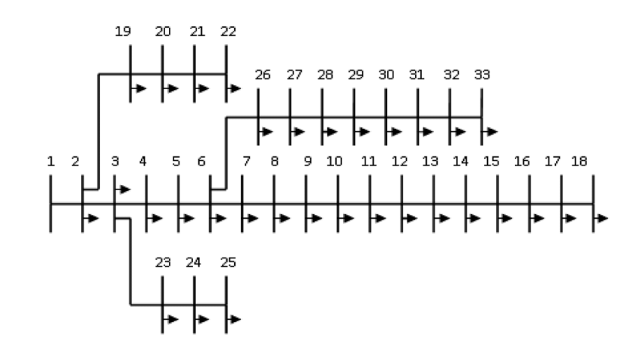
Pendahuluan: Rumusan Masalah Spesifik
Ketidakpastian lokasi dan ukuran daya PLTS
Permasalahan-permasalahan:
Ketidakpastian lokasi integrasi PLTS
Ketidakpastian ukuran kapasitas daya PLTS
Kurangnya representasi ketidakpastian penetrasi karena penggunaan lumped load.
Tidak diperhitungkannya probabilitas kemunculan jenis/kategori pelanggan.
Contoh kasus ketidakpastian penetrasi:
Pola#1: bus 21 (9 kW), bus 11 (2 kW), bus 8 (9 kW), ...
Pola#2: bus 1 (3 kW), bus 1 (2 kW), bus 21 (7 kW), ...
Pola#3: bus 19 (2 kW), bus 25 (9 kW), bus 33 (1 kW), ...
Pola ...

Slide 13
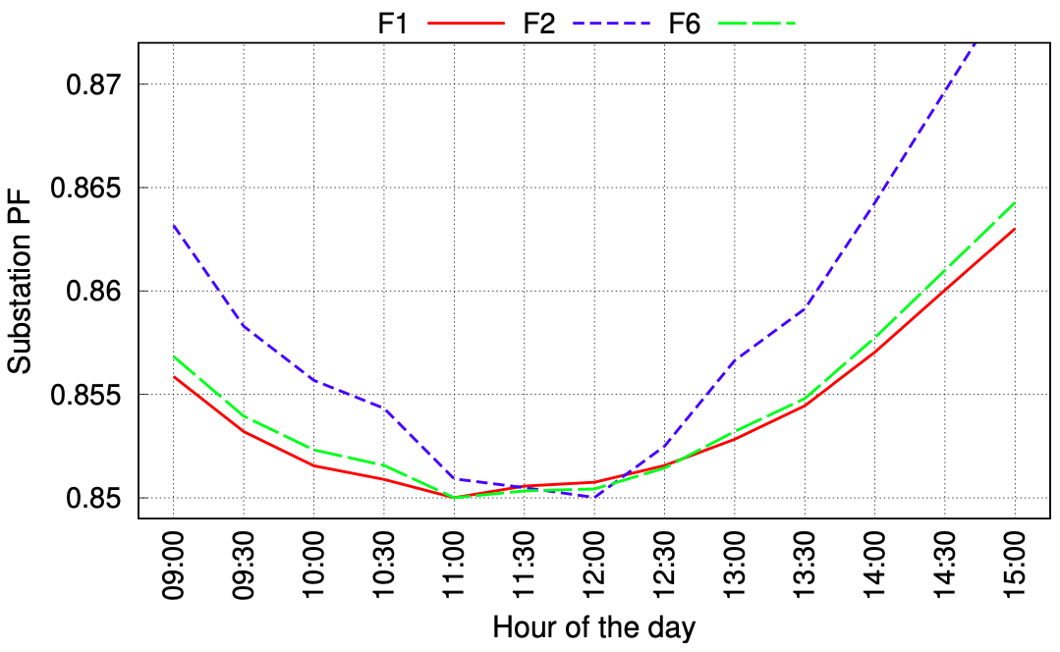
Pendahuluan: Rumusan Masalah Spesifik
Variabilitas dalam Runtun Waktu
Permasalahan-permasalahan:
11:30
12:30
Kurangnya representasi dari kriteria variabilitas karena kerangka runtun waktu yang disederhanakan.
Semakin tingginya beban komputasi karena semakin tingginya resolusi pengamatan.

Slide 14


Pendahuluan: Rumusan Masalah Spesifik
PLTS-baterai (PLTS dan baterai terintegrasi)
Permasalahan-permasalahan:
Ketidakpastian lokasi integrasi PLTS/PLTS-baterai
Ketidakpastian ukuran kapasitas daya PLTS/PLTS-baterai
Tidak dipertimbangkannya probabilitas kemunculan pelanggan dengan PLTS-baterai.
Perlunya investigasi dampak dari peningkatan penetrasi PLTS-baterai pada jaringan distribusi.

Slide 15

Pendahuluan: Rumusan Malasah Spesifik (PLTS-Baterai)

Slide 16
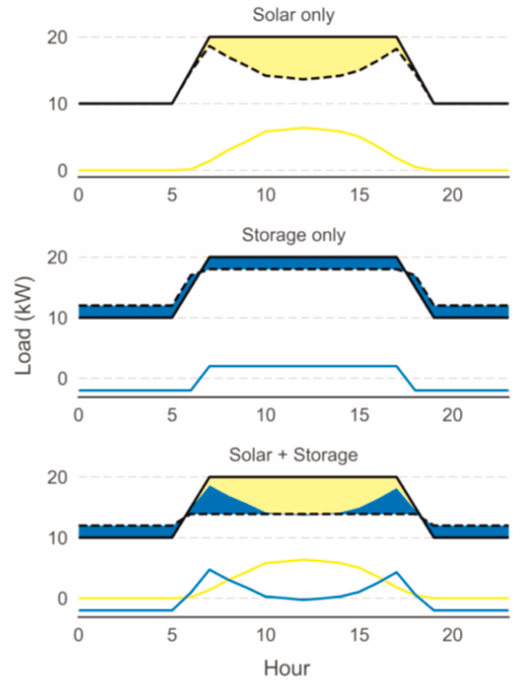
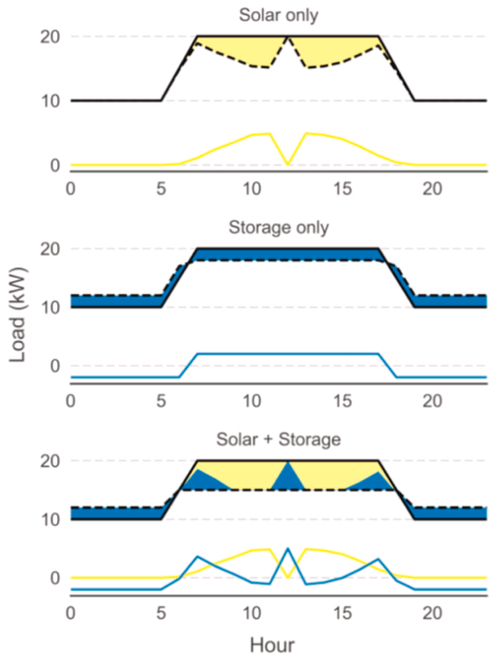

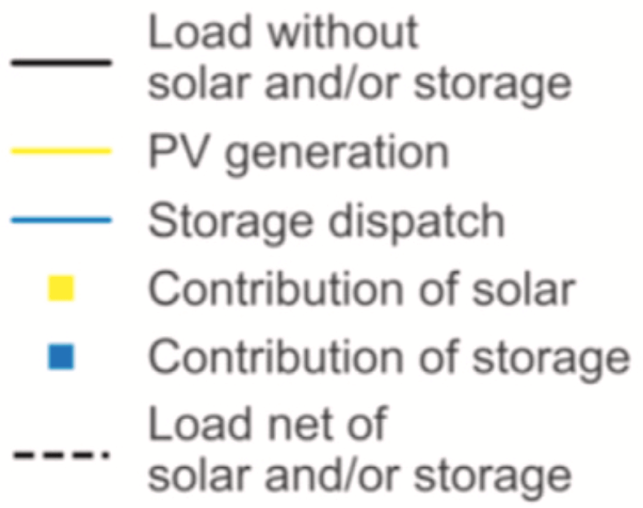
Pendahuluan: Rumusan Malasah Spesifik (PLTS-Baterai)
Gambar: (N.R. Darghouth, 2020)

Slide 17
Pendahuluan: Tujuan Penelitian dan Hipotesis
Tujuan Penelitian
Hipotesis
Untuk meningkatkan akurasi metode penentuan kapasitas hosting stokastik dengan Markov Chains Monte Carlo. Diwujudkan melalui tujuan spesifik:
Untuk meningkatkan akurasi metode terkait ketidakpastian penetrasi PLTS.
Untuk meningkatkan akurasi metode terkait variabilitas permintaan beban dan daya keluaran PLTS dalam runtun waktu.
Untuk meningkatkan akurasi metode terkait ketidakpastian dan variabilitas penetrasi PLTS/PLTS-baterai, serta melakukan investigasi dampak dari peningkatan penetrasi PLTS-baterai terhadap jaringan distribusi.
Metode penentuan kapasitas hosting stokastik yang diusulkan, dengan pertimbangan ketidakpastian lokasi dan ukuran daya PLTS, variabilitas permintaan beban dan daya keluaran PLTS dalam runtun waktu, serta ketidakpastian dan variabilitas dari PLTS-baterai terbukti dapat meningkatkan akurasi, dibandingkan dengan metode sebelumnya (Monte Carlo).
→ Pembuktian/penilaian akurasi menggunakan mean absolute error (MAE), pada hasil yang didapat dari studi kasus.

Slide 18

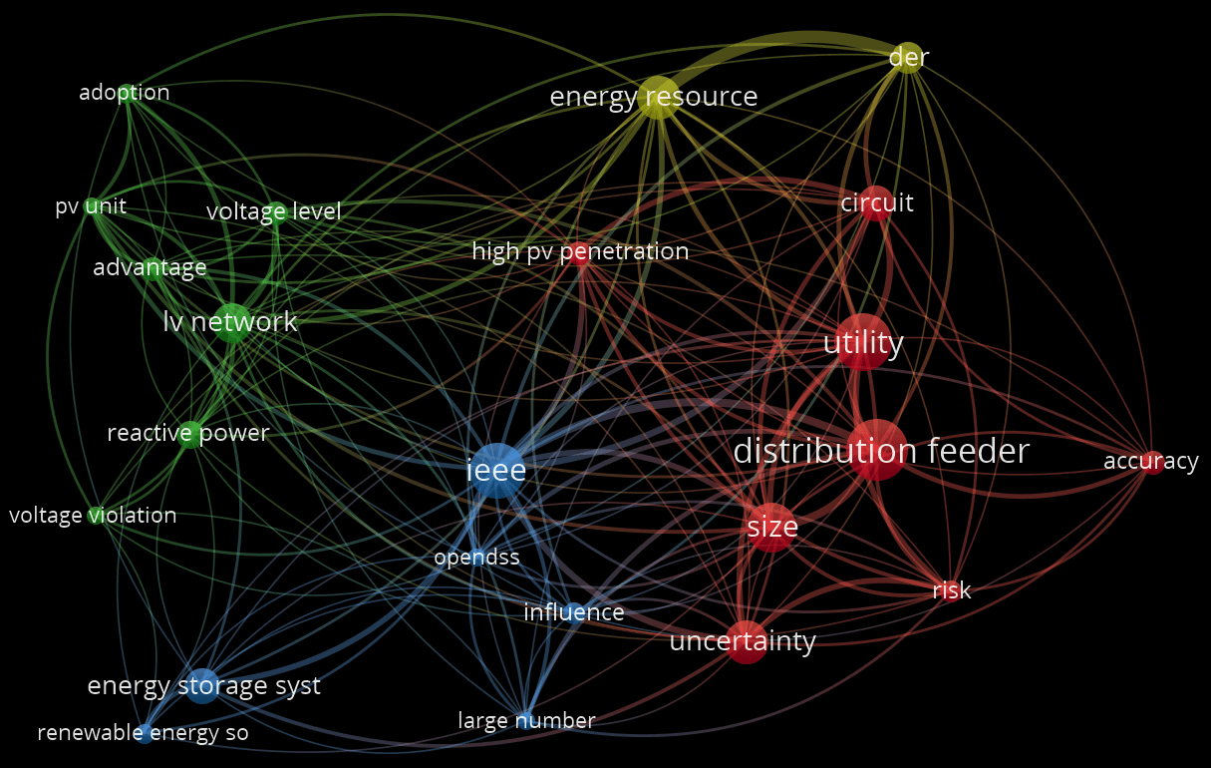
Tinjauan Pustaka: Density & Centrality of the Issues
Bibliometric analysis untuk “PV hosting capacity” dengan:
Abstrak-abstrak jurnal-jurnal yang terindeks Scopus
Kata-kata yang memiliki minimal 10 garis korelasi
Tahun publikasi 2015 – 2021

Slide 19
Tinjauan Pustaka : Usulan Solusi
Permasalahan Spesifik
Usulan Solusi
1 | Kurangnya representasi ketidakpastian penetrasi yang disebabkan karena penggunaan lumped load. | → | Perancangan model untuk beban tersebar secara individual.
2 | Tidak diperhitungkannya probabilitas kemunculan jenis/kategori pelanggan. | → | Perancangan hidden Markov model.
3 | Kurangnya representasi dari kriteria variabilitas karena kerangka runtun waktu yang disederhanakan. | → | Perancangan kerangka runtun waktu dengan resolusi 1 menit untuk variasi selama satu tahun.
4 | Semakin tingginya beban komputasi karena semakin tingginya resolusi pengamatan. | → | Perancangan matriks probabilitas untuk perpindahan states.
5 | Tidak dipertimbangkannya probabilitas kemunculan pelanggan dengan PLTS-baterai. | → | Perancangan layered hidden Markov model dengan probabilitas pelanggan dengan PLTS dan PLTS-baterai.
6 | Perlunya investigasi dampak dari peningkatan penetrasi PLTS-baterai pada jaringan distribusi. | → | Studi sensitivitas untuk variabel/parameter penetrasi dan sistem distribusi.

Slide 20
Tinjauan Pustaka: State-of-the-Art → Keaslian Penelitian

Slide 21
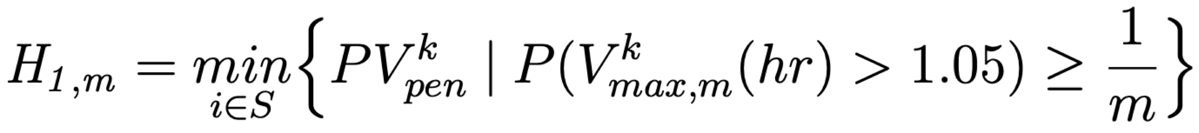
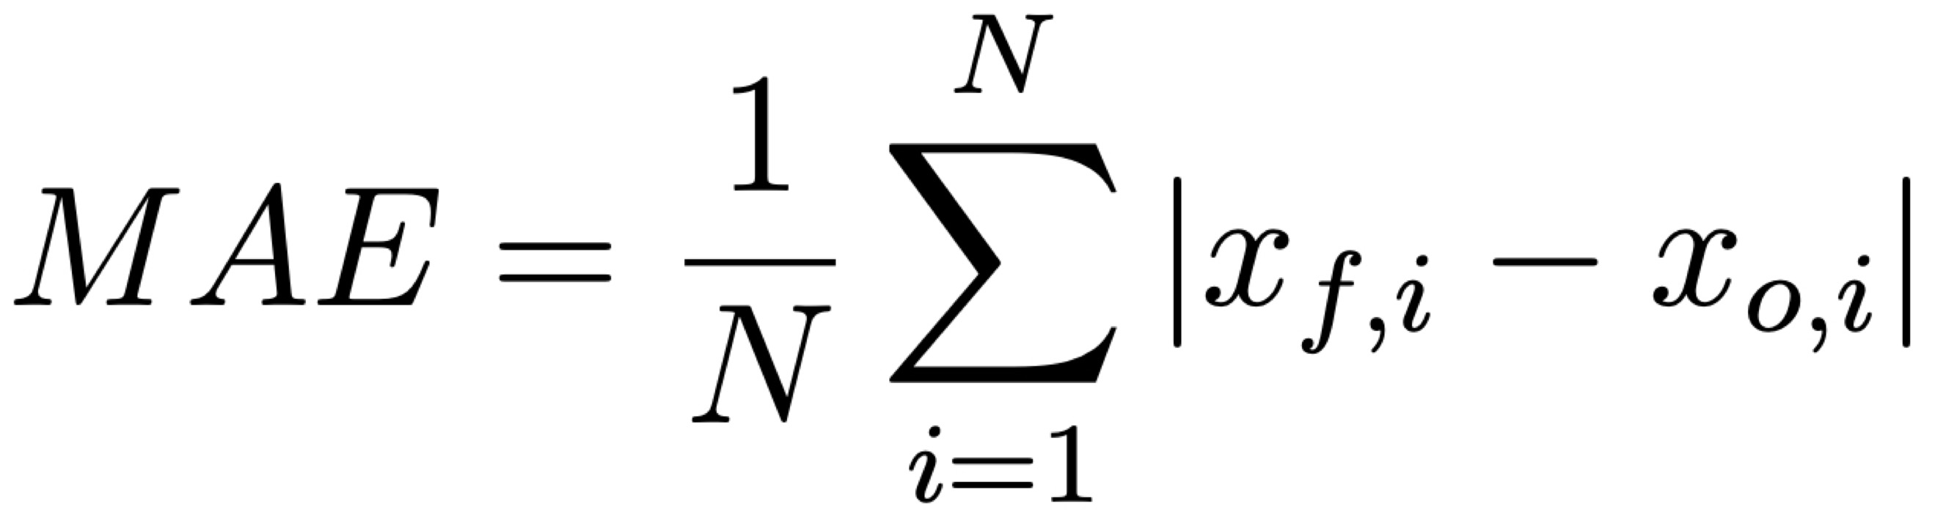
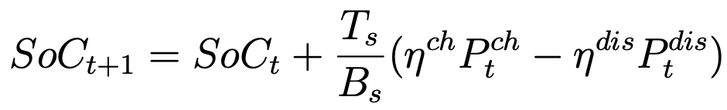
Tinjauan Pustaka: Landasan Teori
Kapasitas hosting
Pengujian/penilaian metode
Kapasitas hosting pertama (stokastik)
Mean absolute error
Model Penetrasi
Probabilitas transisi/keluaran
SoC baterai

Slide 22
Metode Penelitian: Diagram Alir Penelitian

Slide 23
Metode Penelitian: Diagram Alir Penelitian

Slide 24
Metode Penelitian: Diagram Alir Penelitian

Slide 25
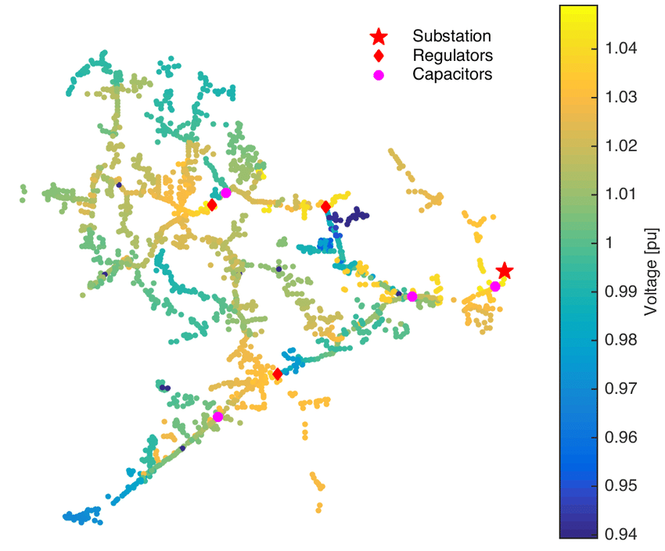
Metode Penelitian: Data Masukan
Ukuran daya PLTS untuk pelanggan-pelanggan dengan PLTS → California Distributed Generation Statistics (Pacific Gas & Electric Company (PG&E), Southern California Edison Company (SCE), dan San Diego Gas & Electric Company (SDG&E))
Ukuran daya PLTS dan baterai untuk pelanggan-pelanggan dengan PLTS-baterai → California Distributed Generation Statistics (PG&E, SCE, SDG&E)
Iradiasi-iradiasi matahari dalam suatu rentang waktu → laboratorium CanmetENERGY in Varennes.
Jaringan distribusi → IEEE 8500-node.
Permintaan-permintaan beban dalam suatu rentang waktu → Test Feeders Working Group of the Distribution System Analysis Subcommittee of the Power Systems Analysis, Computing, and Economics (PSACE).
Sumber: M. Hernandez, 2017

Slide 26
Metode Penelitian: Simulation Tools

Slide 27
Metode Penelitian: Diagram Alir Metode

Slide 28
Metode Penelitian: Hidden Markov Model

Slide 29
Metode Penelitian: Layered Hidden Markov Model

Slide 30
Metode Penelitian: Layered Hidden Markov Model

Slide 31
Metode Penelitian: Perancangan Proses Analisis
Pengaruh Penetrasi PLTS dan PLTS-Baterai terhadap Kapasitas Hosting Stokastik
Dilakukan dengan mengamati pengaruh dari karakteristik-karakteristik ketidakpastian penetrasi terhadap kapasitas hosting stokastik. Dibandingkan dengan Monte Carlo.
Pengaruh Penetrasi PLTS dan PLTS-Baterai terhadap Batas Operasi Sistem Distribusi
Dilakukan dengan menganalisis pengaruh dari penetrasi PLTS dan PLTS-baterai terhadap tegangan lebih di jaringan distribusi. Dibandingkan dengan Monte Carlo.
Studi Sensitivitas
Karena penelitian ini mengimplementasikan proses acak, analisis dari pengaruh variabel masukan terhadap variabel keluaran diperlukan. Hasil dari studi sensitivitas ini adalah karakteristik aplikatif dari usulan metode untuk penentuan kapasitas hosting stokastik, seperti:
Pengaruh variabel-variabel masukan untuk usulan-usulan solusi terhadap kapasitas hosting.
Pengaruh parameter-parameter sistem distribusi terhadap kapasitas hosting stokastik.

Slide 32
Kemajuan Penelitian: Tahapan dan Posisi Penelitian
Tahapan Penelitian Disertasi
Posisi aktivitas penelitian ini: Tahap I (Markov model sudah dirancang, saat ini sedang implementasi metode sambil penulisan artikel)
Tahap I: Pengembangan metode dengan Markov model
Keluaran: Artikel jurnal 1
Tahap III: Pengembangan metode dengan PLTS-baterai menggunakan layered hidden Markov model
Keluaran: Artikel jurnal 3
Tahap IV: Studi sensitivitas dari variabel penetrasi dan sistem distribusi terhadap kapasitas hosting stokastik
Keluaran: Artikel jurnal 4
Tahap Awal: Monte Carlo model (2019)
Tahap II: Pengembangan metode dengan hidden Markov model
Keluaran: Artikel jurnal 2

Slide 33
Kemajuan Penelitian: Tahap I
Rancangan Skenario Penetrasi PLTS Tersebar
Istilah-istilah penetrasi tersebar
Klaster ukuran daya PLTS
Rancangan Markov Model
Matriks probabilitas
Jumlah simulasi
Rancangan Algoritme
Pseudocode
Pemrograman

Slide 34
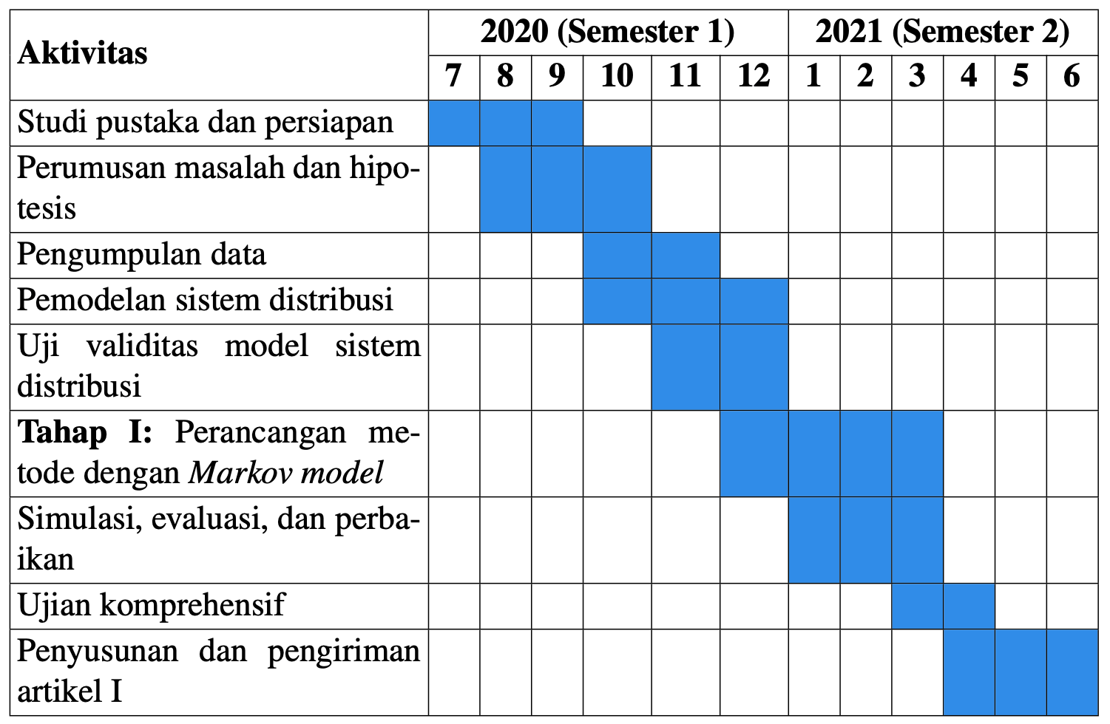
Jadwal Penelitian

Slide 35
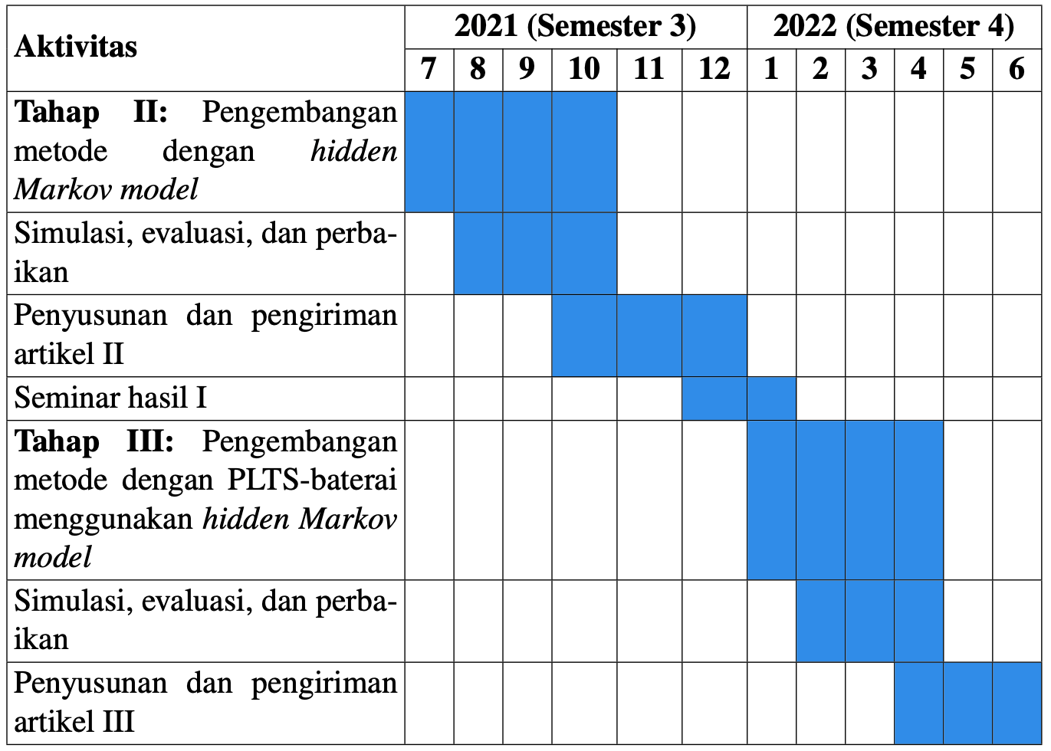
Jadwal Penelitian

Slide 36
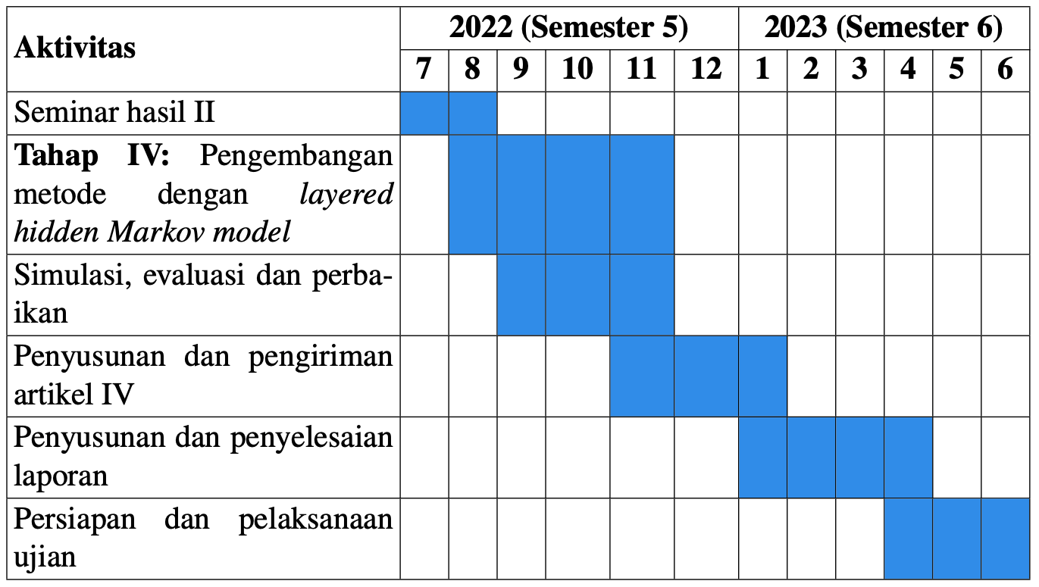
Jadwal Penelitian

Slide 37


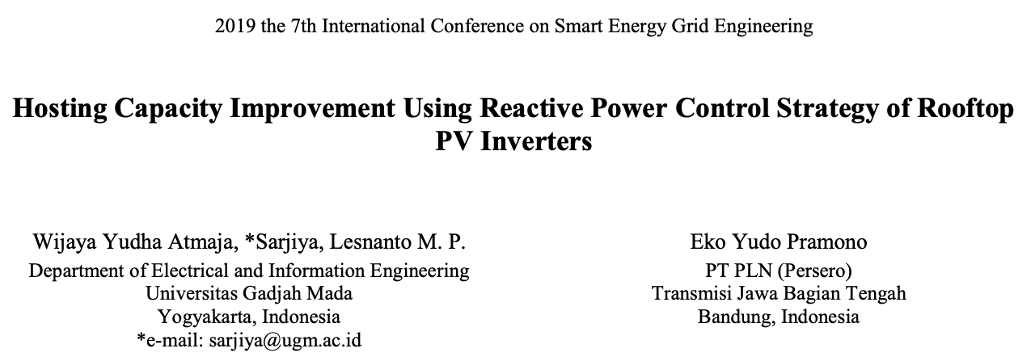
Penelitian Terkait yang Telah Dihasilkan Sebelumnya

Slide 38
Terima Kasih

